Slide 1
Онлајн сарадња
Гугл диск

Slide 2
Шта је то онлајн сарадња?
Сарадња и заједнички рад на истом документу у реалном времену, коришћењем интернета
Омогућен истовремени приступ документима и њихово креирање и обрада
Сваки корисник може, у свако доба и са различитих уређаја, приступити документу

Slide 3
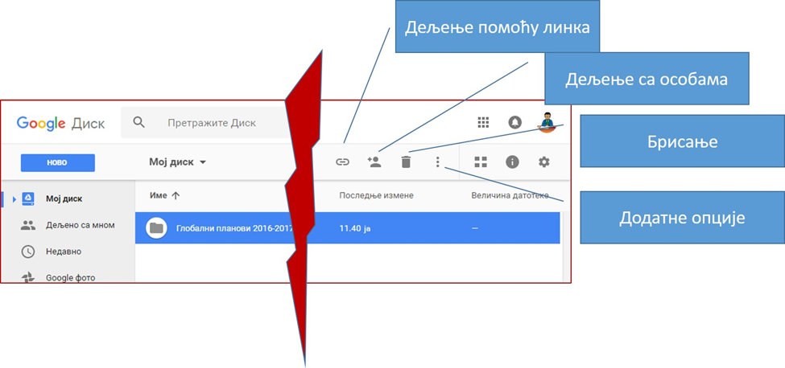
Дељење докумената
Сваки фајл који поставите на свој диск биће приватан и видљив само Вама.
Сваки фајл или фолдер можете делити са другим особама (потребно је само да знате њихову мејл адресу).

Slide 4
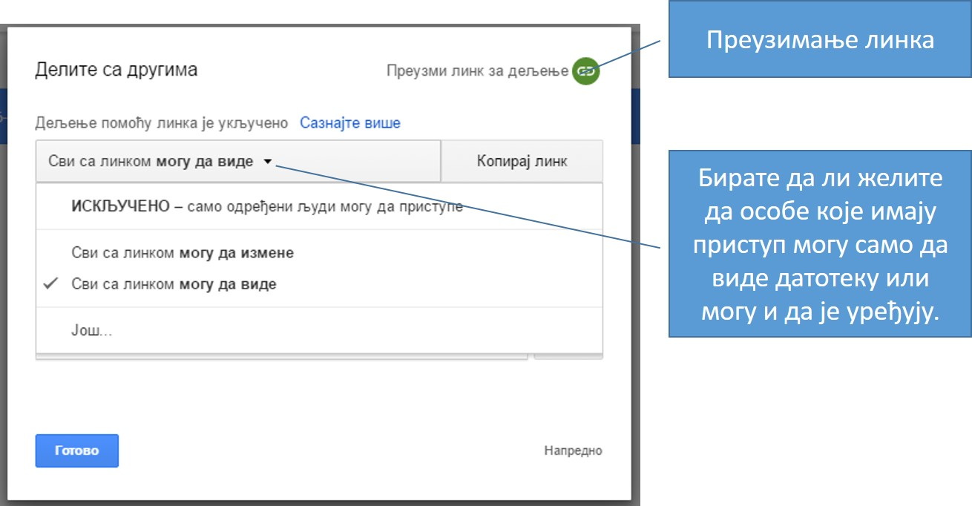
Дељење докумената
Фајл или фолдер који желите да поделите треба селектовати.
Дељење помоћу линка:
прво откључати ову опцију
затим преузети линк датотеке
линк послати особама са којим хоћете делити датотеку
Особе којима сте послали линк могу да виде Вашу датотеку или да је уређују.

Slide 5
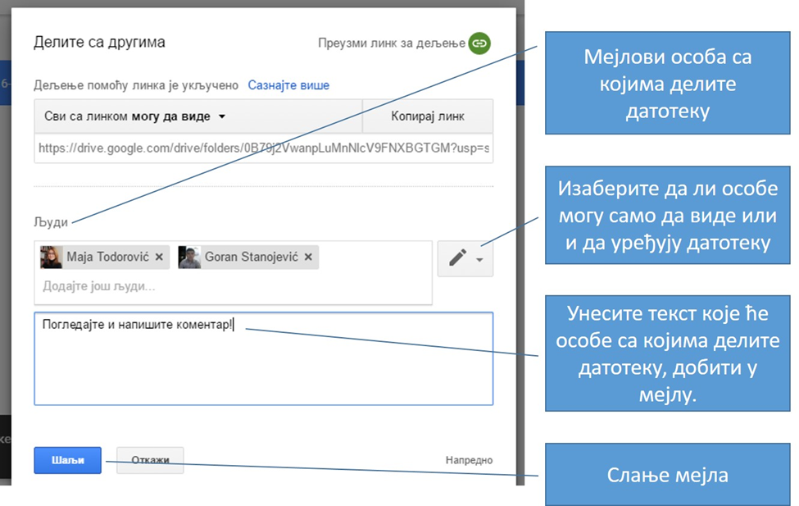
Дељење докумената
Дељење са особама:
директно уносите мејл особе (особа) са којима делите садржај
особе са којима делите обавештење о томе добијају на мејл
одабрите да ли документ могу само да виде или и да га уређују

Slide 6
Шта све сараднички може да се ради?
Креирање текстуалних докумената (писма, флајери, есеји и друга текстуална документа, слично као у Ворду)
Израда слајд презентација (слично као у Пауер-поинту)
Креирање табела и унос података, слично као Ексел табеле)
Креирање цртежа (једноставних векторских графика и дијаграма)
Израда упитника
…

Slide 7
Шта нам све стоји на располагању ...
При креирању наведених докумената из помоћног менија на располагању су стандардне опције за:
исецање
копирање
премештање
додавање коментара
уградњу линка
...

Slide 8
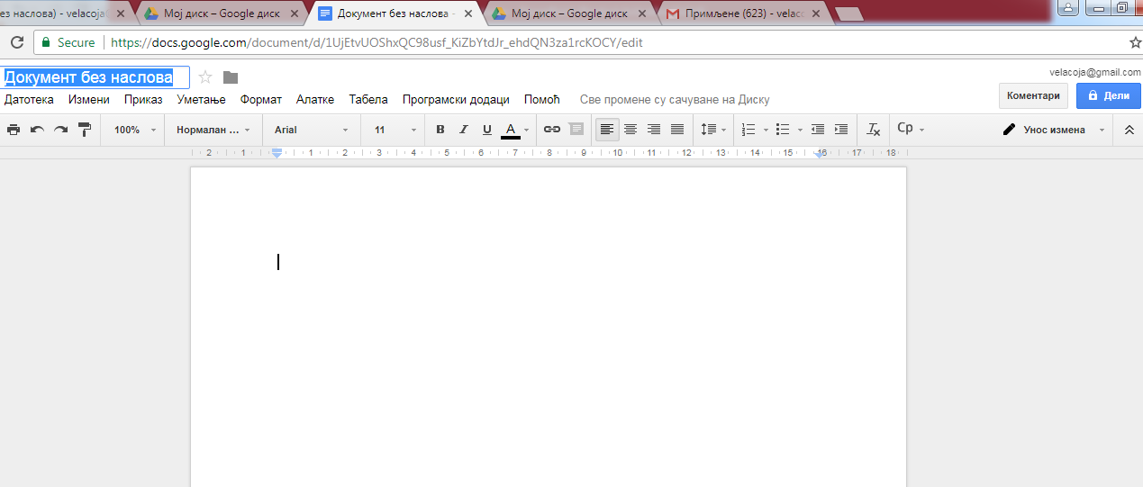
Креирање текстуалних докумената
Унети назив документа
Опције уметања различитих објеката
Одабрати стил, фонт и величину слова
Одабрати начин поравнања текста, набрајања
Одабрати опције дељења
Одабрати начин писања и боју текста

Slide 9
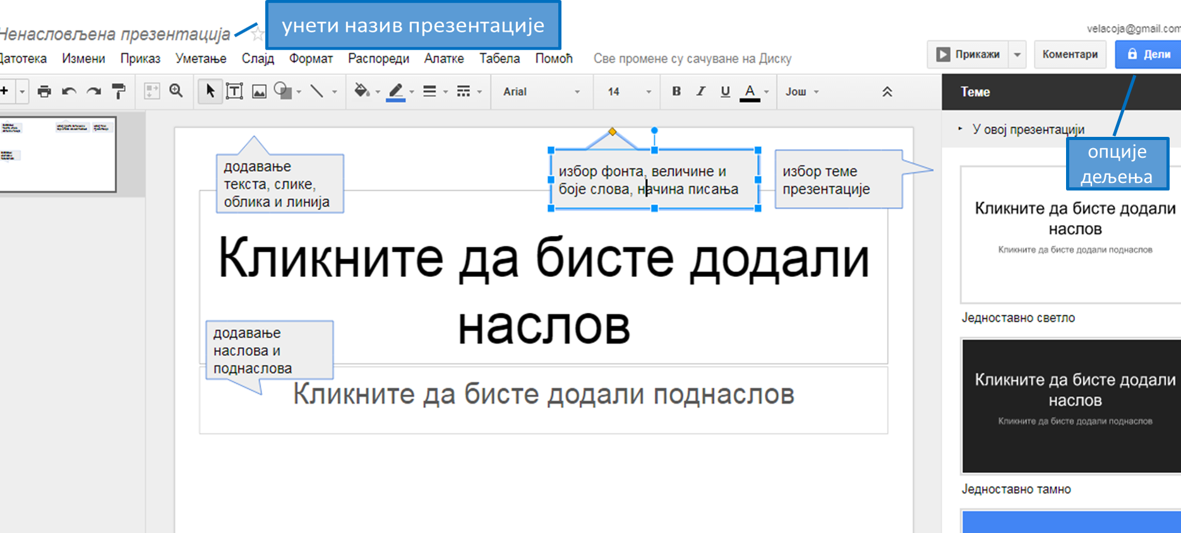
Израда слајд презентација

Slide 10
Креирање табела и унос података

Slide 11
Израда цртежа

Slide 12
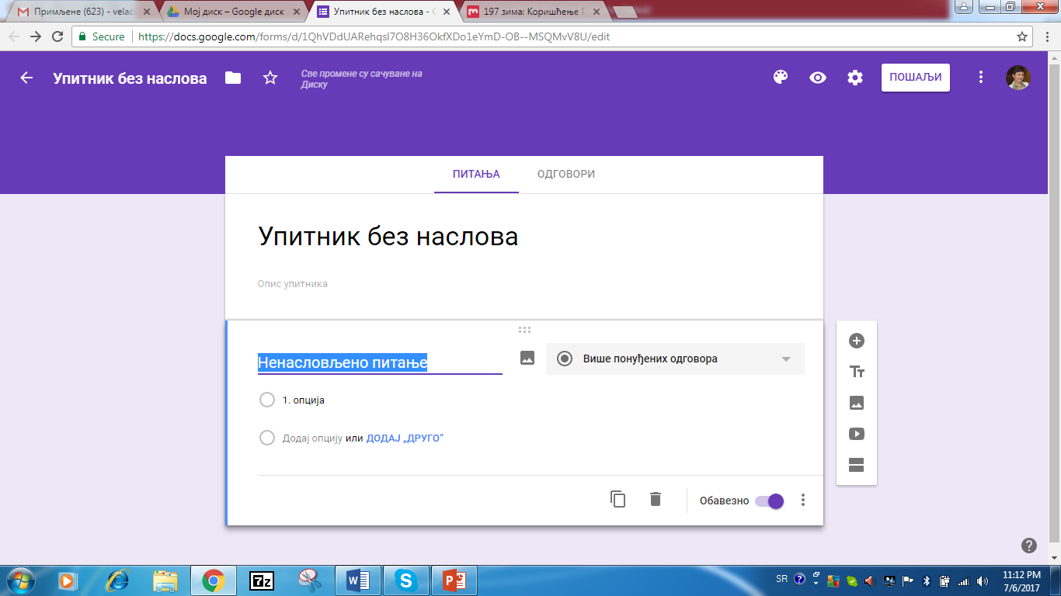
Креирање упитника
Почиње избором одговарајуће опције из менија Мој диск → Још >
слање упитника путем: линка, имејла
или дељење путем друштвених мрежа
унос назива упитника
кратак опис
избор типа питања
назив питања
додавање слике за питање
додавање новог питања

